Slide 1
Didaktické pomůcky

Slide 2
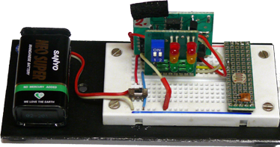
Přípravky – programování Picaxe
Semafor – denní, noční režim, automatické přepínání

Slide 3
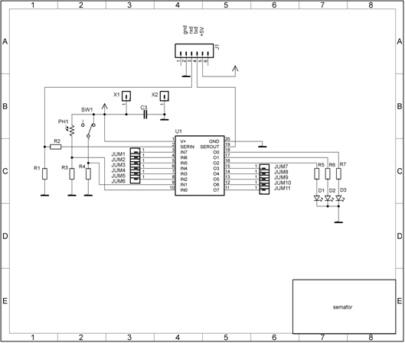
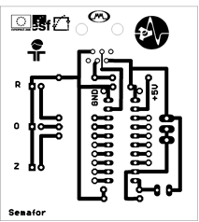
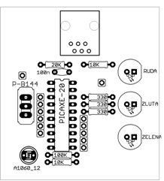
Přípravky – programování Picaxe
Semafor – denní, noční režim, automatické přepínání
Seznam součástek:
R1 10K REZISTOR ¼ W X1, X2 – neosazovat !
R2 20K REZISTOR ¼ W
R3 100K REZISTOR ¼ W JUM1 až JUM6 = lišta 6 dutinek
R4 10K REZISTOR ¼ W JUM7 až JUM11=lišta 5 dutinek
R5 330 REZISTOR ¼ W (nastříhat z lišty 15 dutinek)
R6 330 REZISTOR ¼ W
R7 330 REZISTOR ¼ W
PH1 A1060_12 FOTOREZISTOR
C1 100n KERAMICKY
D1 ZELENA LED 8mm
D2 ZLUTA LED 8mm
D3 RUDA LED 8mm
SW1 P-B144 VYPÍNAČ
U1 PICAXE-20 (patice DIL20)
J1 RJ12 KONEKTOR

Slide 4
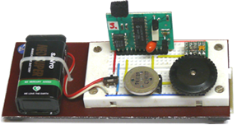
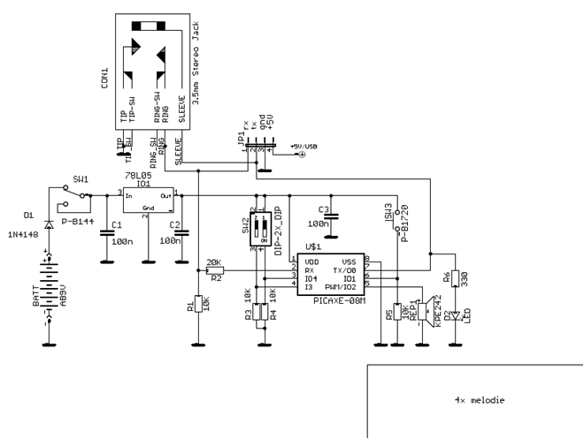
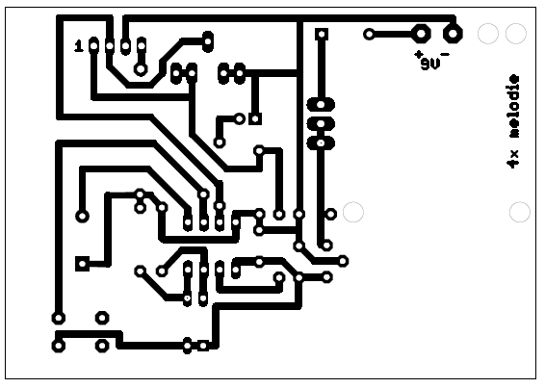
Přípravky – programování Picaxe
- výška tónu ovládána potenciometrem, délka tónu fotorezistorem

Slide 5
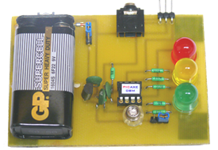
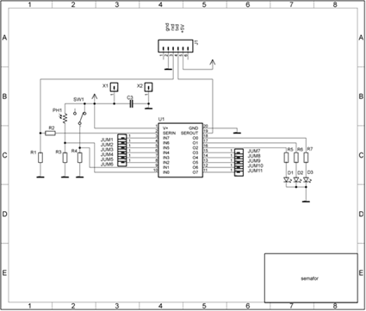
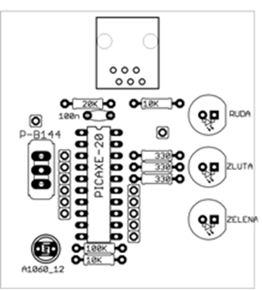
Přípravky – programování Picaxe
- SEMAFOR, denní, noční režim (fotorezistor) s možností ručního nastavení DEN/NOC (jumper)

Slide 6
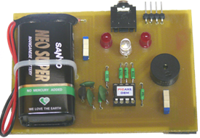
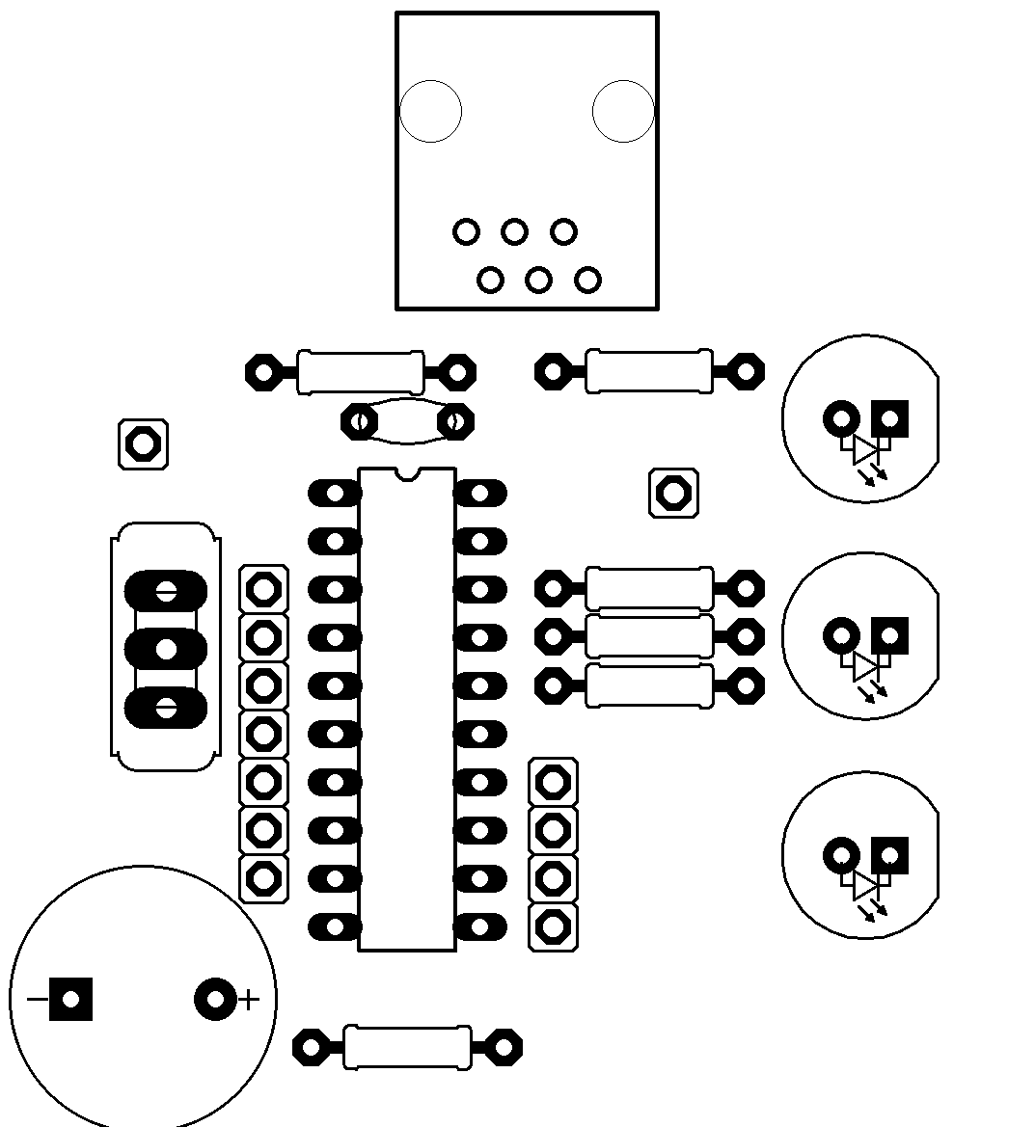
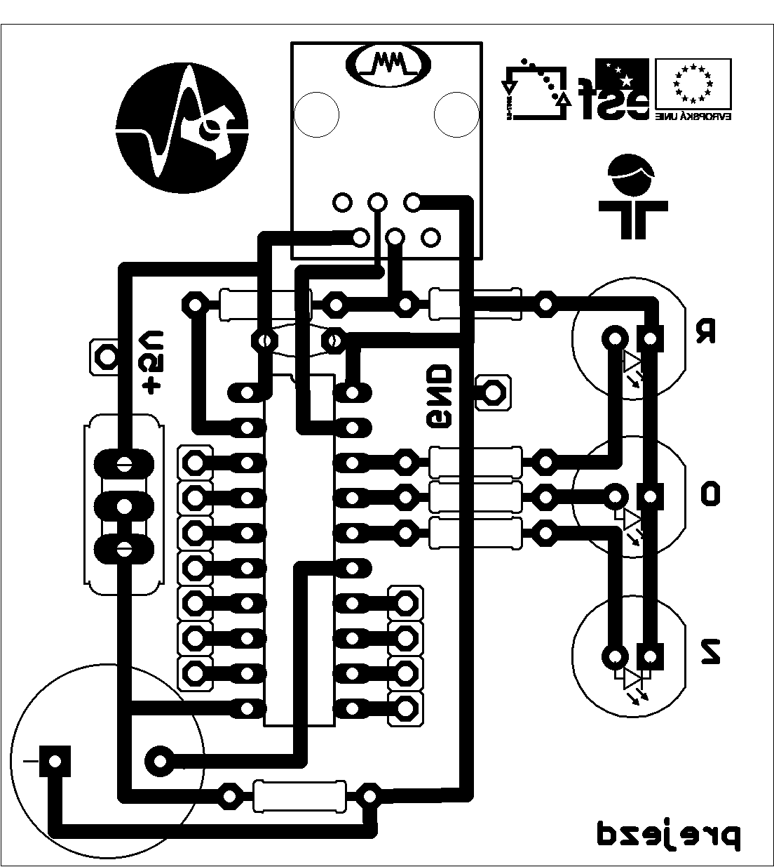
Přípravky – programování Picaxe
- ŽELEZNIČNÍ PŘEJEZD, simulace světelné a zvukové signalizace přejezdu

Slide 7
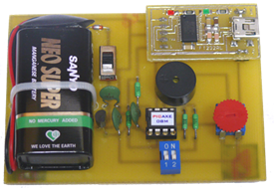
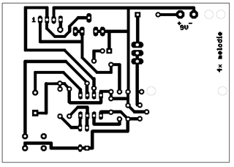
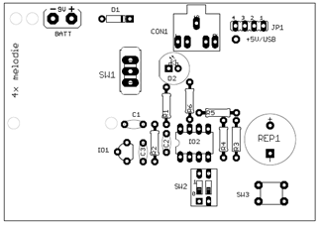
Přípravky – programování Picaxe
- ZVUKY I, pomocí potenciometru se mění výška tónu. Programování přes USB

Slide 8
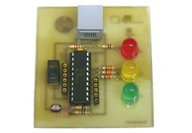
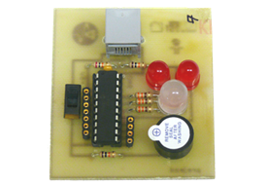
Přípravky – programování Picaxe
Přípravky určené k výuce programování PICAXE 20M – SEMAFOR, ŽELEZNIČNÍ PŘEJEZD

Slide 9
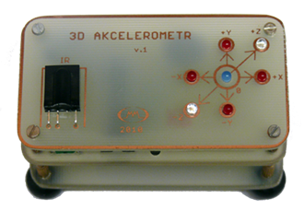
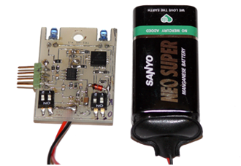
Přípravky – programování Picaxe
3D AKCELEROMETR
TŘÍOSÝ AKCELEROMETR s IR
přenosem - PŘIJÍMAČ
TŘÍOSÝ AKCELEROMETR s IR přenosem -VYSÍLAČ
změna polohy vysílače se pomocí IR diody přenáší do přijímače, kde se zpracuje

Slide 10
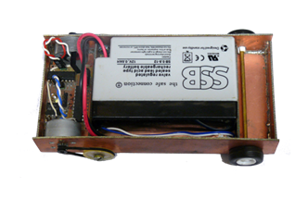
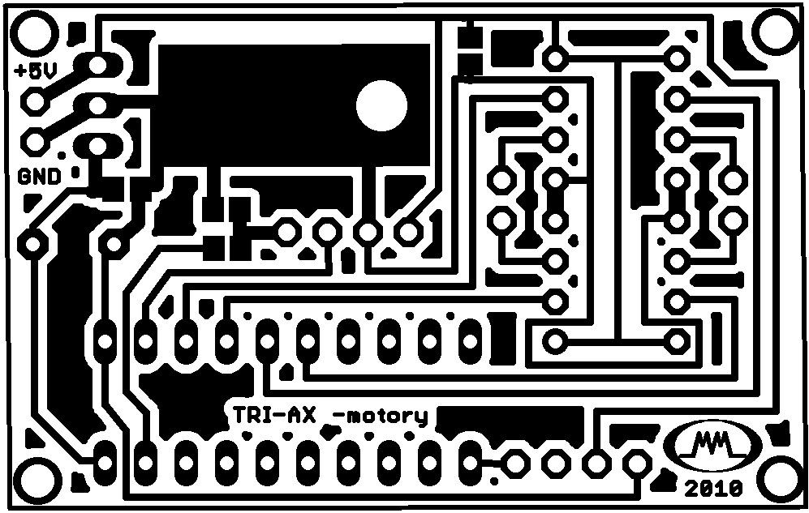
Přípravky – programování Picaxe
ZKUŠEBNÍ MODEL AUTA

Slide 11
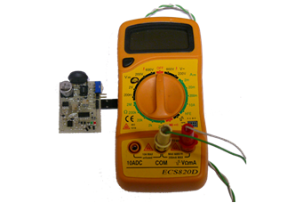
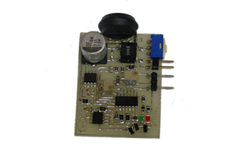
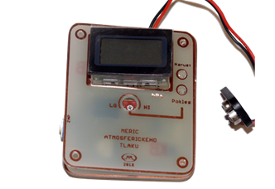
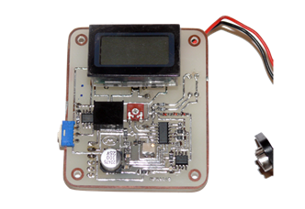
Přípravky – programování Picaxe
BAROMETR - měřič atmosferického tlaku s výstupem na multimetr a s vlastním displejem

Slide 12
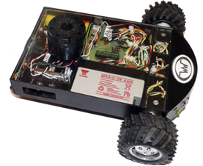
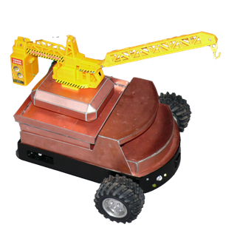
Přípravky – programování Picaxe
Model auta ovládaného přes BlueTooth

Slide 13
Přípravky – programování Picaxe
Model auta ovládaného přes BlueTooth
ovládáme: pohyb dopředu
dozadu
doleva
doprava
světla obrysová
dálková
mlhová- přední
mlhová- zadní
blinkr-levý
blinkr- pravý
výstražná
zpátečka
brzdová
zvuk piezo sirénka
velká siréna
jeřáb otáčení-doprava -360st.
otáčení-doleva -360 st.

Slide 14
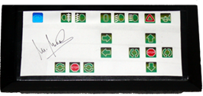
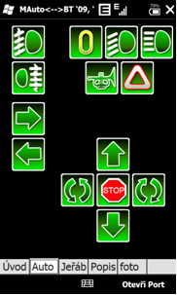
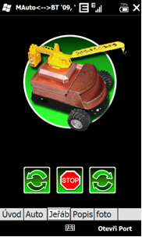
Přípravky – programování Picaxe
Ovládací modul do USB
Ukázka ovládacího prostředí software pro ovládání MAuta pomocí mobilního telefonu přes BT

Slide 15
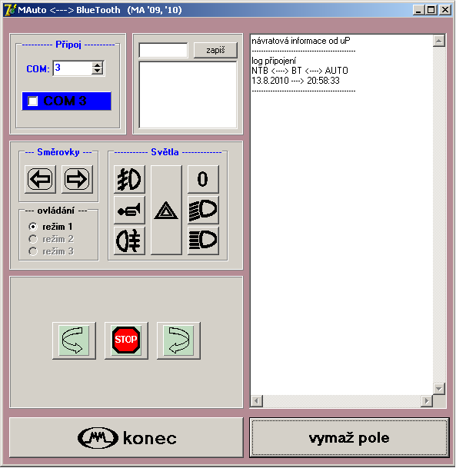
Přípravky – programování Picaxe
Ukázka ovládacího prostředí software pro ovládání MAuta pomocí PC přes BT

Slide 16
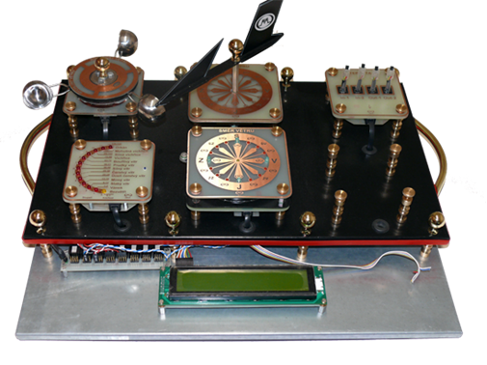
Další zábavná elektronika
METEOSTANICE
přípravek obsahující množství možností

Slide 17
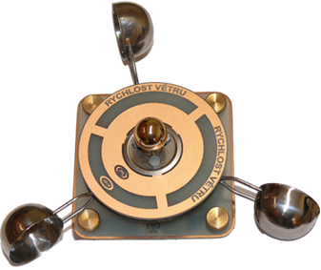
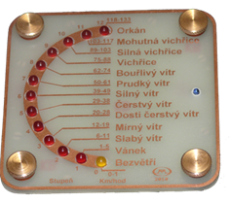
Další zábavná elektronika
Další zábavná elektronika
-RYCHLOST VĚTRU-snímač - obsahuje 4 snímače:
jazýčkový kontakt
světelná závora
odrazový světelný snímač
magnetický snímač

Slide 18
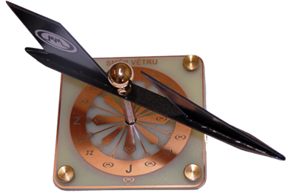
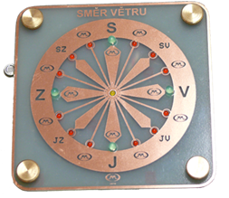
Další zábavná elektronika
-SMĚR VĚTRU-snímač-
osahuje 4 bitový optický snímač absolutní polohy
převodník Grayova kódu na BCD
podle směru větru se rozsvítí příslušná LED
podsvícení reaguje na okolní osvětlení

Slide 19
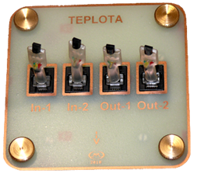
Další zábavná elektronika
TEPLOTA-snímače
je možné využití až čtyř čidel teploty
Výstupy ze snímačů jsou vyvedeny na konektory, kam se dá připojit mikropočítač.
Dále tato stanice obsahuje LCD displej, popř. grafický LCD displej a opět je možné naprogramovat mikropočítač a zobrazovat příslušné údaje

Slide 20
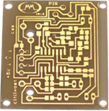
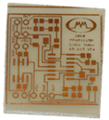




Další zábavná elektronika
DESKY PLOŠNÝCH SPOJŮ
ukázka

Slide 21
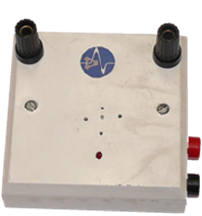
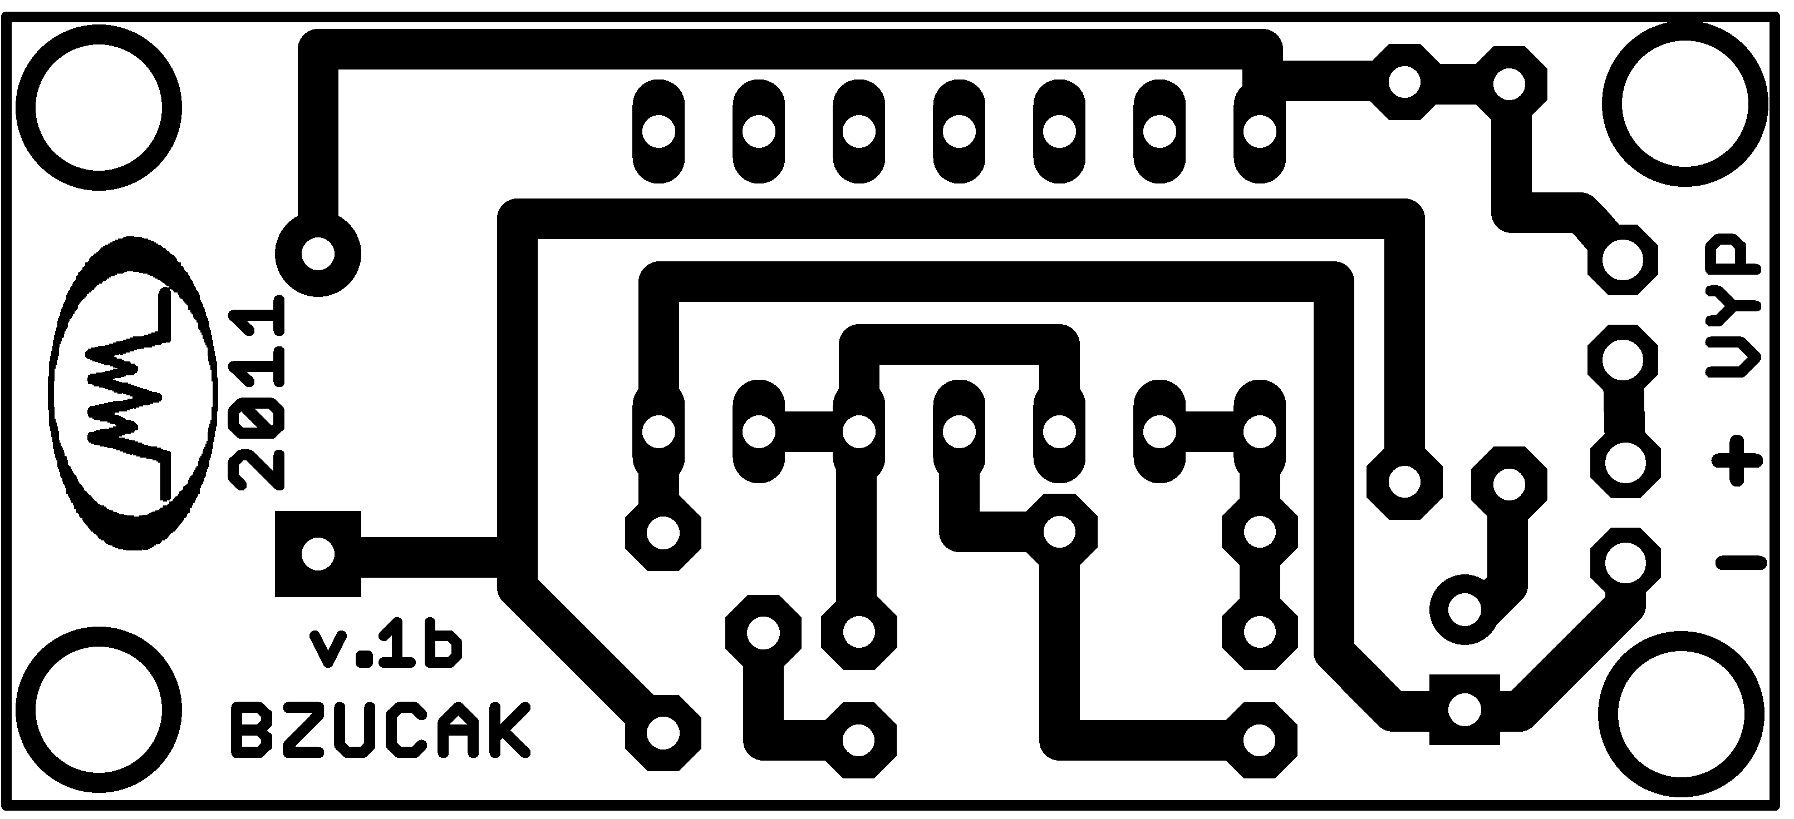
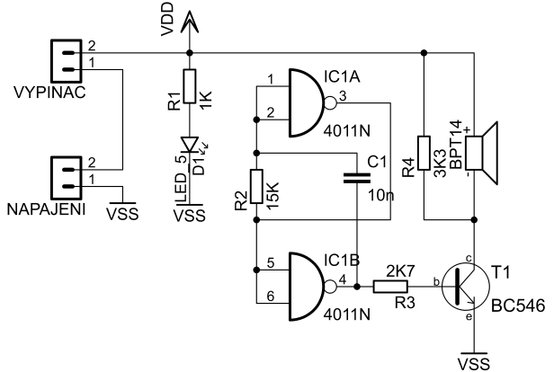
Další zábavná elektronika
Jednoduchá zkoušečka přerušených obvodů (šlusmetr)

Slide 22
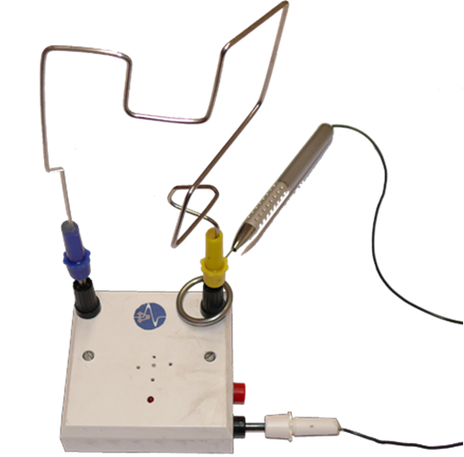
Další zábavná elektronika
Zkoušečka upravená jako zajímavá hračka pro otestování „pevných rukou“

Slide 23

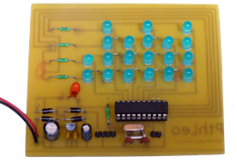
Další zábavná elektronika
Logická sonda-
např. pro využití v hodinách číslicové techniky
Binární hodiny

Slide 24
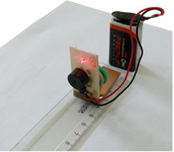
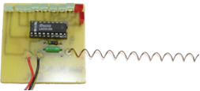
Další zábavná elektronika
laserová závora
Detektor elektromagnetického pole

Slide 25
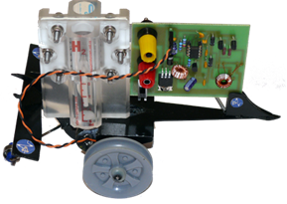
Vodíková vozítka
model vozítka na vodíkový pohon

Slide 26
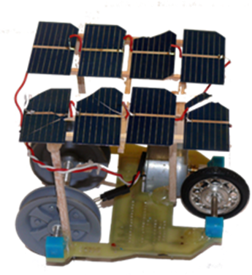
Fotovoltaika
model na solární panely řízený mikroprocesorem

Slide 27
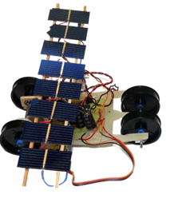

Fotovoltaika
model na solární panely s elektronikou (nábojovou pumpou)

Slide 28

Prezentační akce Starttech
BAMBIRIÁDA 2010

Slide 29

Prezentační akce Starttech
BAMBIRIÁDA 2010

Slide 30

Prezentační akce Starttech

Slide 31

Prezentační akce Starttech

Slide 32

Prezentační akce Starttech

Slide 33

Prezentační akce Starttech

Slide 34

Prezentační akce Starttech

Slide 35

Prezentační akce Starttech

Slide 36

Elektronika pro nejmenší
Hrací kostka

Slide 37

Elektronika pro nejmenší
Běžící šipka

Slide 38

Elektronika pro nejmenší
Siréna

Slide 39

Elektronika pro nejmenší
Blikající vánoční stromek

